Slide 1
程序设计原理
2026.9
任课教师： 李雪威

Slide 2
本节课内容
课程介绍
  课程安排
  考核方式
  学习建议
第一章 概述
  基本概念
  基础知识

Slide 3
课程学时安排
总学时：56学时（理论28 + 实验28）
周数：4-17周，每周2学时理论 + 2学时实验
工具：Dev-C++ / CodeBlocks/Visual C++
实验平台：acm.tju.edu.cn

Slide 4
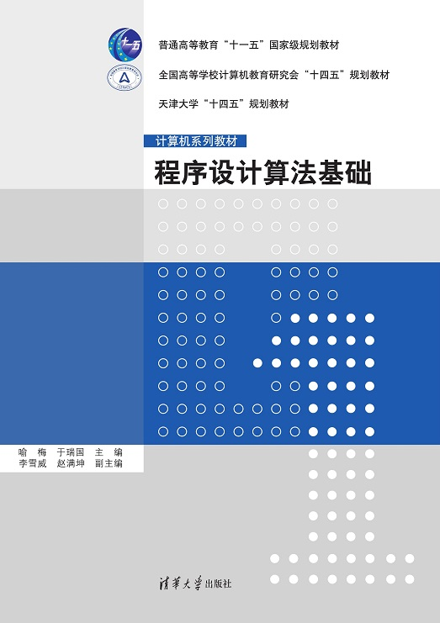
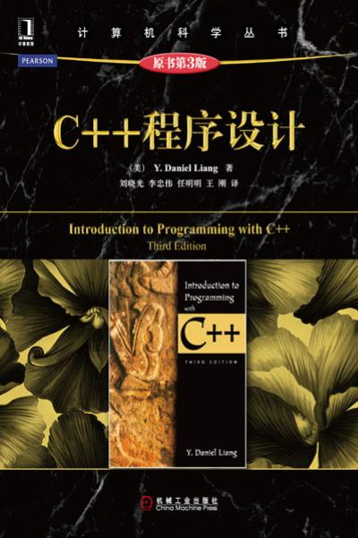
参考教材及扩展阅读
操作系统（Windows, Linux, Android, macOS）
C/C++程序设计
计算机系统基础
数据结构与算法
……

Slide 5
考核方法
  要求：
  课堂作业提交到智慧树
  实验在线提交到实验平台
个人实验和小测：30%
期中考试：20%
AI讨论专题（项目式教学）：20%
期末考试：30%
进阶模块（安全场景）：5%
创造力、领导力、团队协作、韧性，远比分数重要

Slide 6
Tips and Advice
适合初学者的IDE 推荐
  CodeBlocks
  Dev-C++
编译通过 ≠ 程序正确≠程序健壮、可靠、安全
拒绝AI生成作业！（基础不牢，地动山摇）

Slide 7
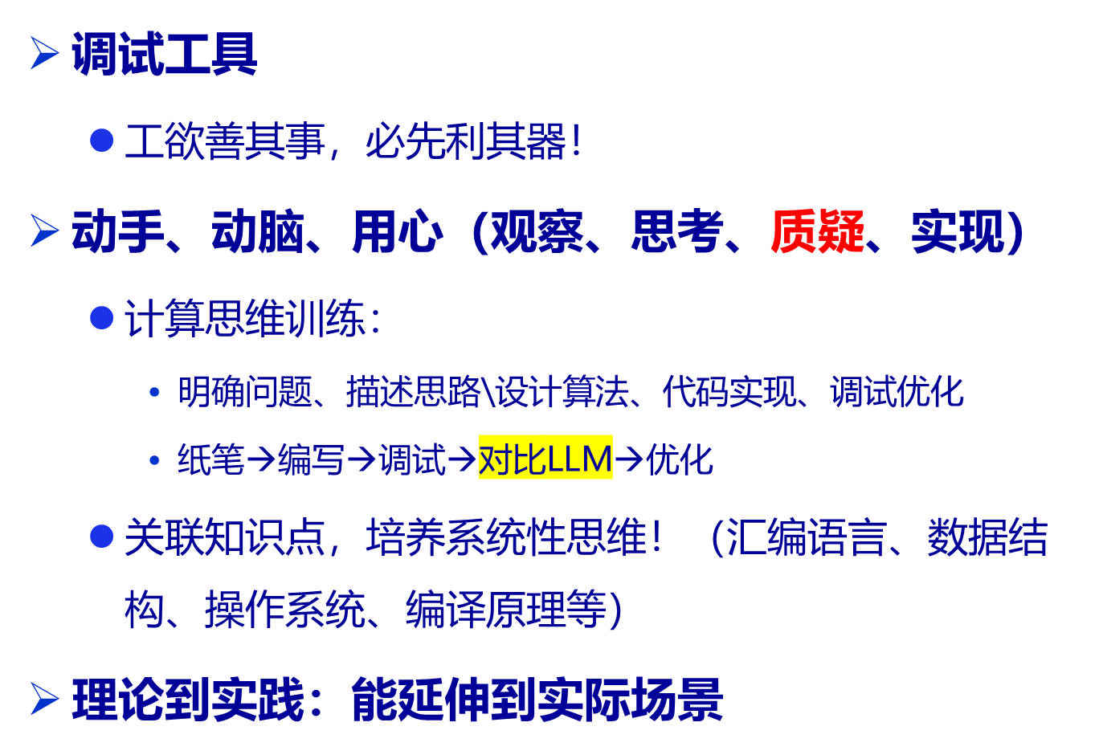
学习方法建议

Slide 8
建立系统思维
课程内—>本专业课程链—>本学科内关联 —>跨学科协同
章节内，章节间 课程间 专业间 学科间
实际问题（工程应用：关基网安……）
Notes:
知识：（基础知识、专业知识、前沿知识）

Slide 9
总结
求学四“道”：
勤读书、多实践、少浮躁、善执着。
刘熙武—光明日报 2014年1月13日

Slide 10
第一章 概述
基本概念
C/C++发展历史
程序的基本框架
基础知识
Notes:
自定义函数

Slide 11
基本概念
计算机系统
计算机程序
程序设计
程序设计语言
程序的运行

Slide 12
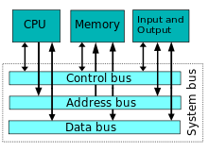
计算机系统
冯·诺依曼结构的特点
  采用二进制形式表示数据和指令顺序执行程序
  指令的执行通常是顺序的
  计算机硬件由运算器、控制器、存储器、输入设备和输出设备五大部分组成
  存储程序
冯·诺依曼结构
Notes:
Ppt附图来源于互联网

Slide 13
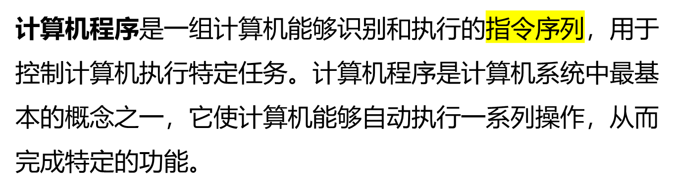
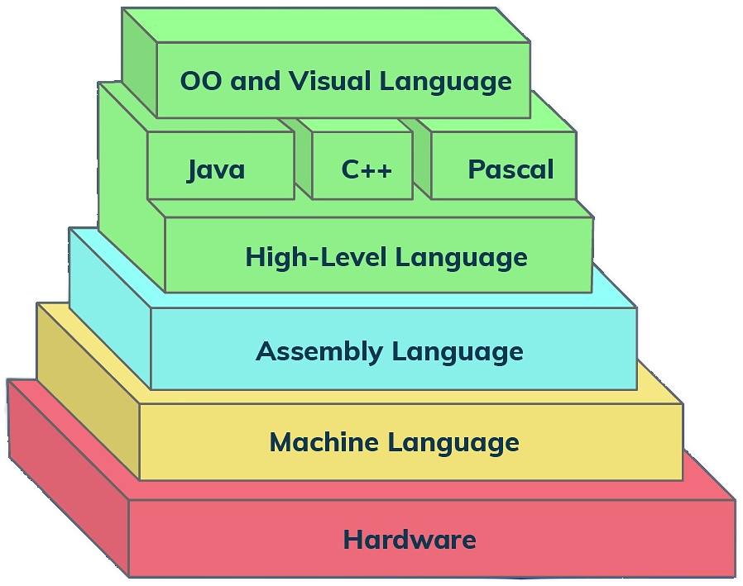
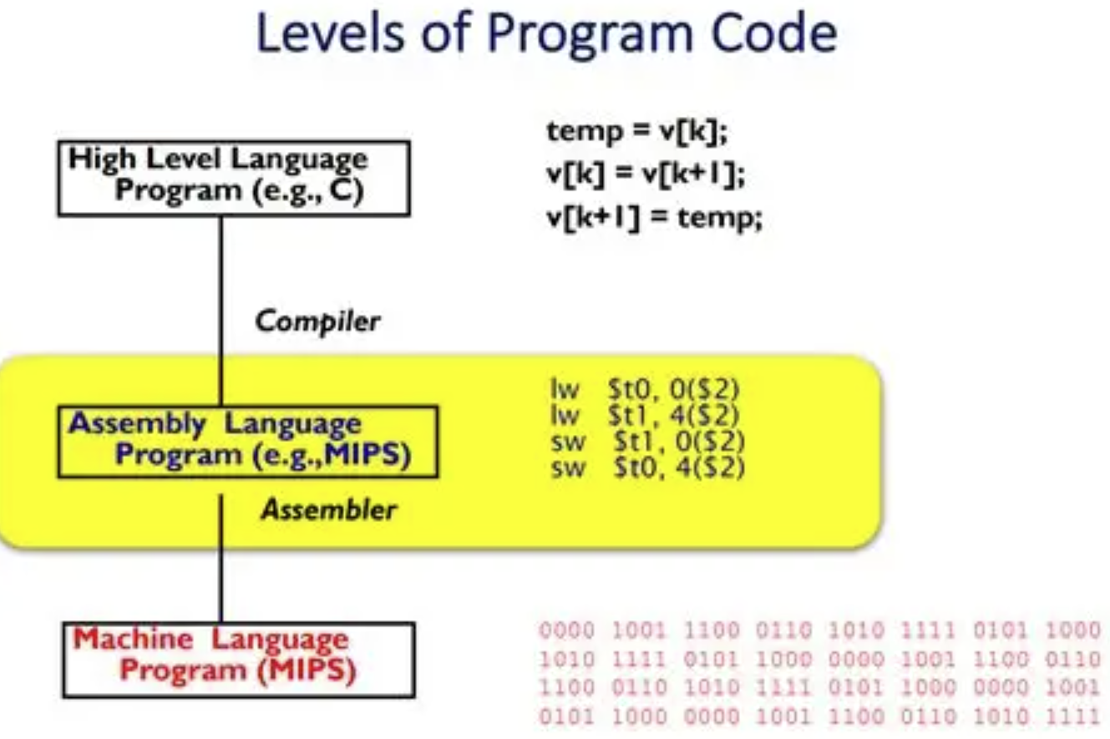
计算机程序
Hierarchy of Programming Languages
Notes:
https://baike.baidu.com/item/%E7%A8%8B%E5%BA%8F%E8%AE%BE%E8%AE%A1/223952
https://www.freecodecamp.org/news/learn-assembly-language-programming-with-arm/

Slide 14
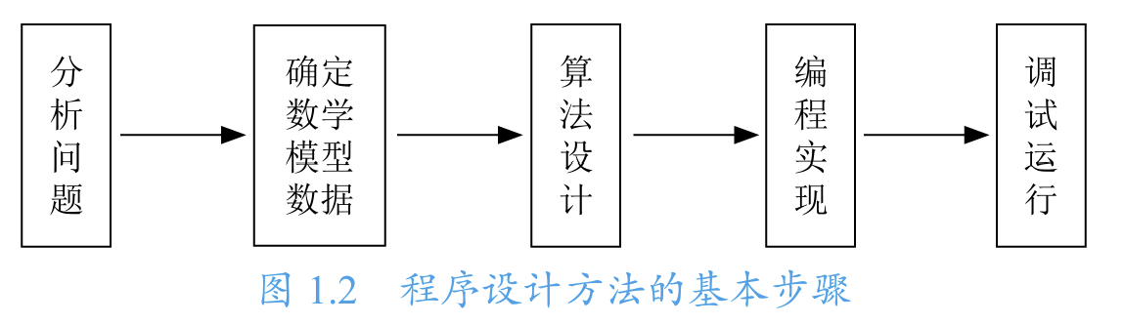
程序设计
程序设计是给出解决特定问题程序的过程，是软件构造活动中的重要组成部分。程序设计往往以某种程序设计语言为工具，给出这种语言下的程序。程序设计过程应当包括分析、设计、编码、测试、排错等不同阶段。
程序 = 算法 + 数据结构
Notes:
算法（解决问题的步骤或规则）及表示（自然语言描述，流程图，伪代码，程序等）

Slide 15
程序设计语言
程序设计语言是用于编写计算机程序的语言。可以分为低级语言和高级语言。低级语言包括机器语言和汇编语言，可以直接与计算机硬件交互。高级语言如Java、C/C++、Python等，更加接近人类语言，便于编写和移植。
Notes:
https://baike.baidu.com/item/%E7%A8%8B%E5%BA%8F%E8%AE%BE%E8%AE%A1/223952
计算机程序、程序设计、程序设计语言、程序的运行。

Slide 16
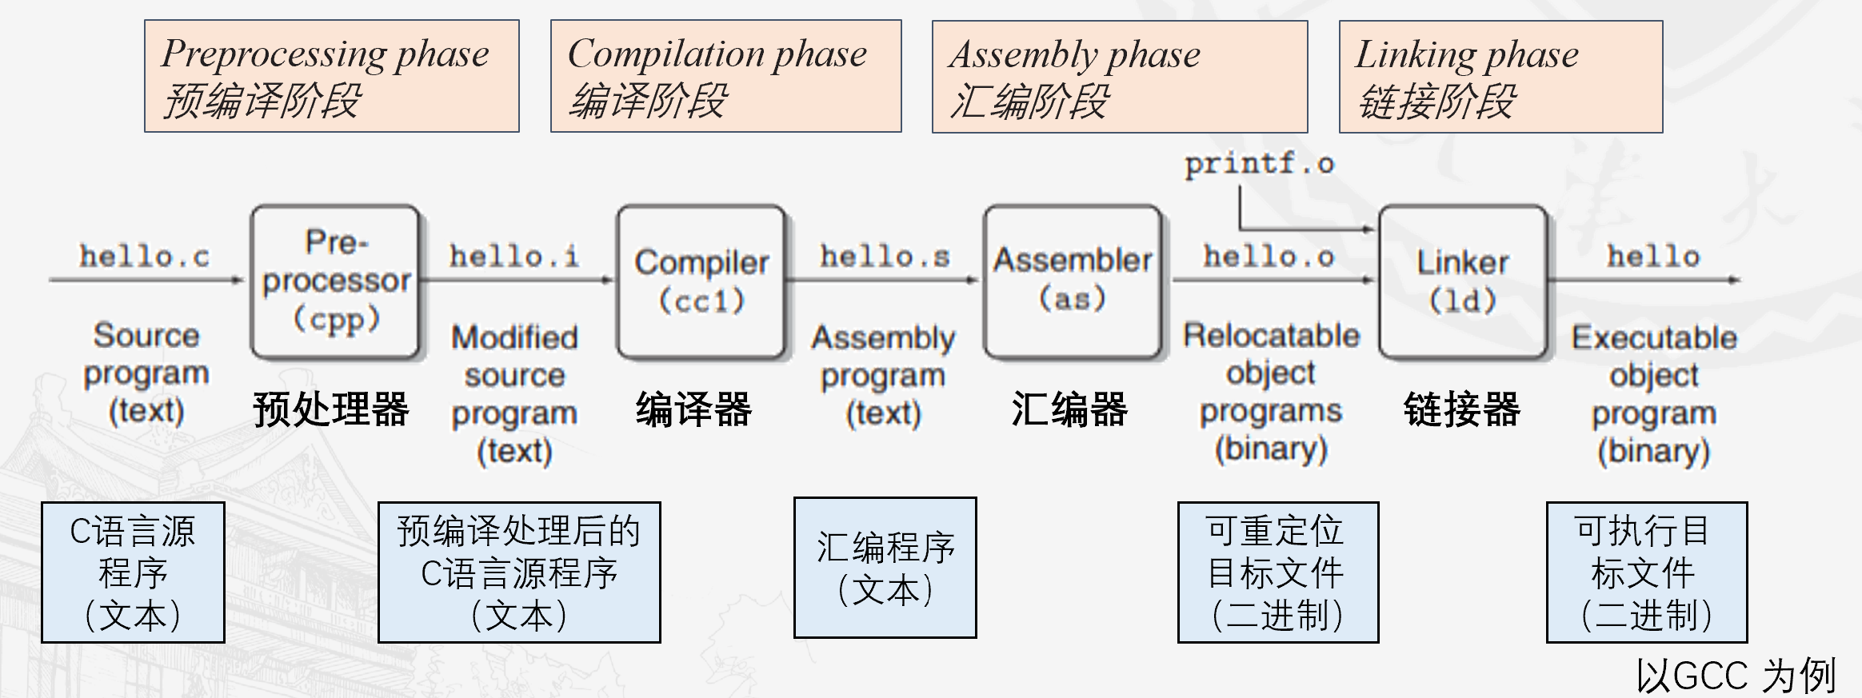
程序的运行
程序的运行：程序通常由高级语言编写，然后通过编译器或解释器转译为机器语言，从而被计算机执行。
Notes:
https://baike.baidu.com/item/%E7%A8%8B%E5%BA%8F%E8%AE%BE%E8%AE%A1/223952
计算机程序、程序设计、程序设计语言、程序的运行。

Slide 17
主要的程序设计语言及应用领域
Python：适用于Web开发、数据分析、人工智能等。
C：适用于系统软件开发、嵌入式软件开发等。
Java：适用于Web开发、移动应用、大数据技术等。
C++：适用于服务器端开发、游戏开发、虚拟现实等。
C#：数据库应用程序开发、Web应用开发、游戏软件开发等。
JavaScript：网站前端开发、服务端开发、移动开发等。
SQL：适用于数据库管理和查询。
PHP：适用于Web开发。

Slide 18
关于安全
软件不安全的因素
主要来源于两个方面，一是软件自身存在错误和缺陷引起的安全漏洞，二是来自外部的攻击。良好的软件开发过程管理可以很好地减少软件自身缺陷，并有效抵抗外部的攻击。
if (user = "admin")）

Slide 19
举例
某系统要求用户设置的密码中不能有重复字符（例如 abc123 可以，但 abca12 不行，因为 a 出现了两次）。请编写一个函数 bool hasDuplicate(string password)，判断密码中是否有重复字符。
bool hasDuplicate(string password) {
for (int i = 0; i < password.length(); i++) {
for (int j = i + 1; j < password.length(); j++) {
if (password[i] == password[j]) {
return true;
}
}
}
return false;
}
Notes:
效率带来的安全问题

Slide 20
课程内容安排
第1章 计算机系统与程序设计概述
第2章 变量声明与基本运算
第3章 分支程序设计
第4章 循环
第5章 一维数组
第6章 多维数组
第7章 字符、字符串
第8章 指针和动态内存管理
第9章 函数
第10章 递归程序设计
第11章 抽象数据类型
第12章 对象和类
第13章 面向对象
第14章 文件输入输出
第15章 STL
SP
OOP

Slide 21
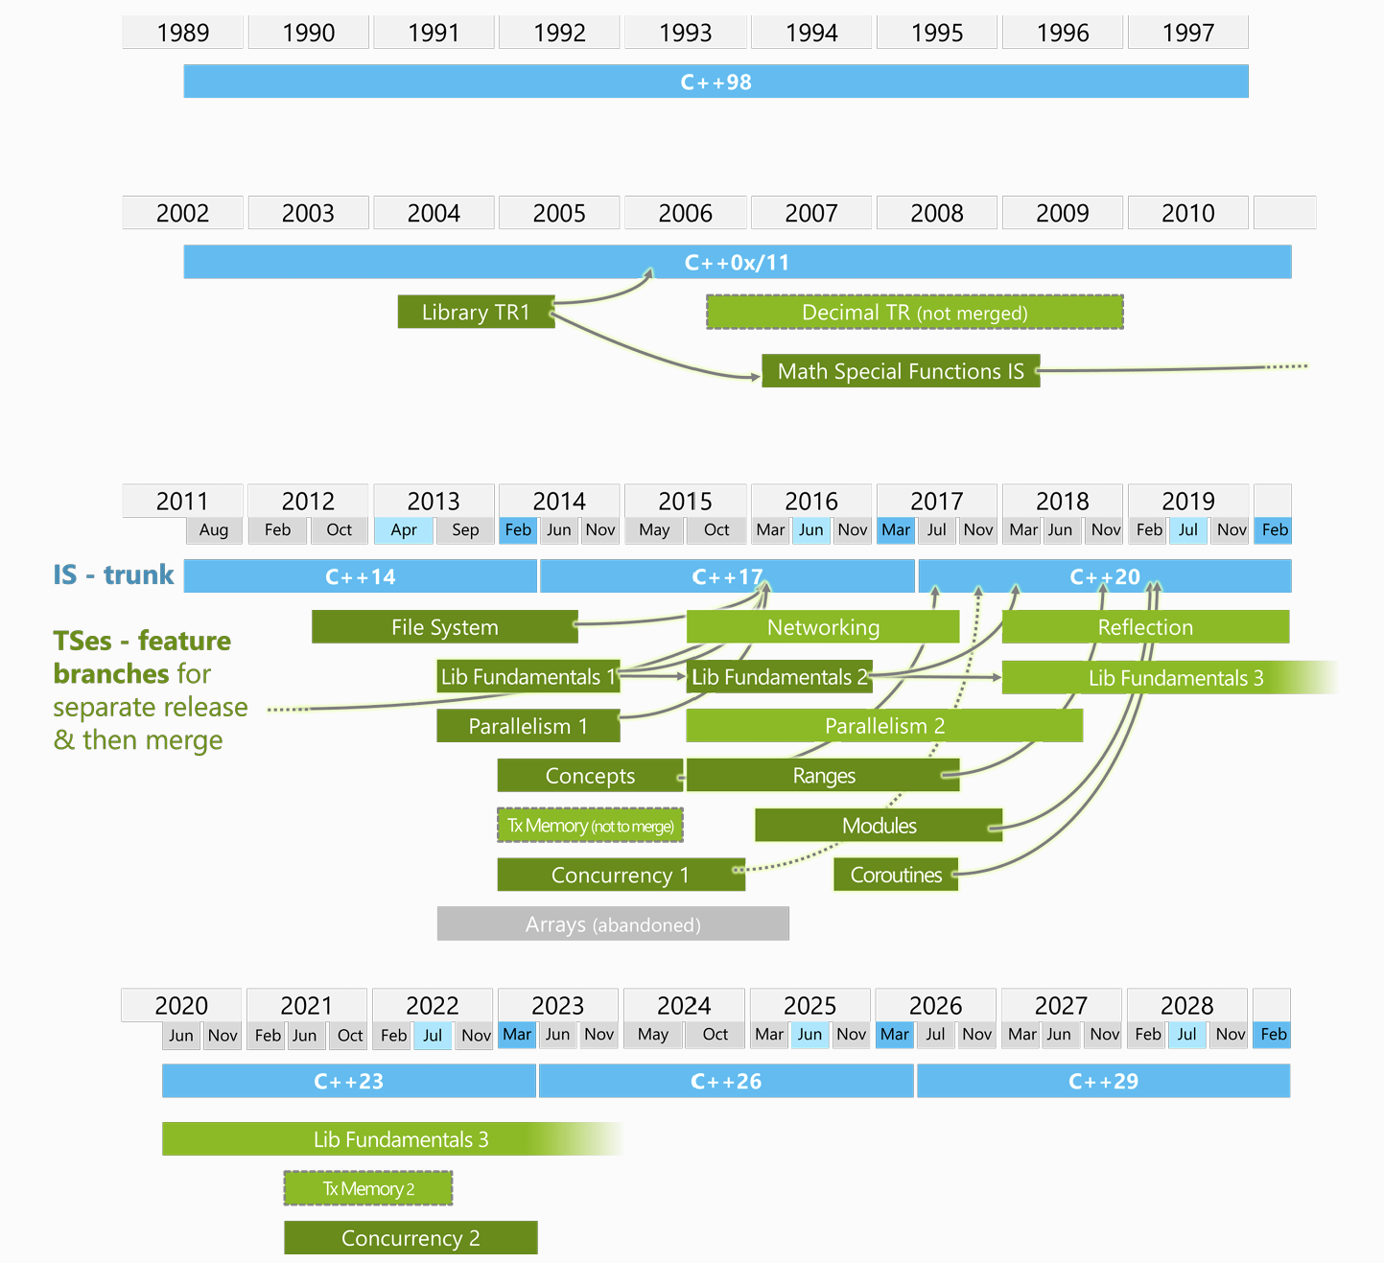
C/C++的发展史
Notes:
https://federico-busato.github.io/Modern-CPP-Programming/

Slide 22
C/C++的广泛应用
操作系统（Windows, Linux, Android, macOS）
编译器（LLVM, Swift编译器）
AI框架（TensorFlow, Caffe）
图像编辑（Adobe系列）
浏览器（Chrome, Firefox）
高性能计算（气候模拟、药物研发）
嵌入式系统（IoT、汽车、网络设备）
科学计算（CERN, NASA）
数据库（MySQL, ScyllaDB）
游戏引擎（Unreal, Unity）
电影特效（《星际穿越》黑洞渲染）
金融交易系统（Goldman, JPMorgan）
……
Notes:
https://federico-busato.github.io/Modern-CPP-Programming/

Slide 23
C/C++的核心优势
性能至上：无其他语言能提供相同的性能关键设施
底层控制：驱动、内核、内联汇编
普适性：从嵌入式设备到超算
多范式：过程式、面向对象、泛型、函数式
生态系统：调试器、静态分析、性能分析工具丰富
成熟度：40年历史，问题已充分探索

Slide 24
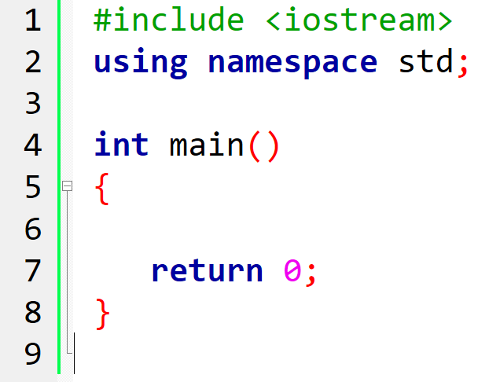
C/C++程序的基本框架
Notes:
头文件、名空间、主函数（入口）、自定义函数、输入输出，返回值、注释等。

